Slide 1
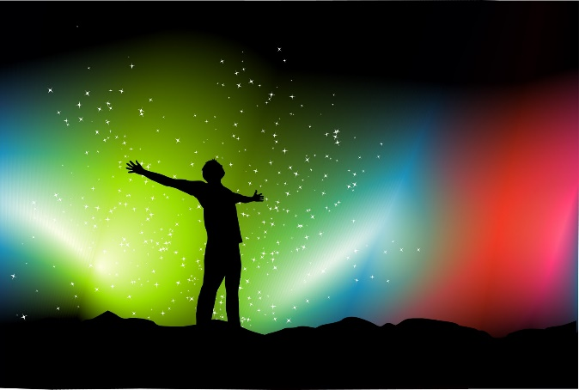
Psalm 8
Heer, wat bent U goed!
U ziet alles en iedereen op de aarde.
In de hemel wordt voor U gezongen.
Ook kleine kinderen zingen over U.
U bent zo sterk! Veel sterker dan slechte mensen.

Slide 2
Psalm 8
Als ik naar de hemel kijk,
naar de maan en
de sterren die U hebt gemaakt,
dan denk ik:
Mensen zijn niet belangrijk
en tóch denkt U aan ons.
Een mens is maar klein,
En tóch vergeet U ons niet.
U vindt mensen heel belangrijk.
U geeft ons heel veel.
We mogen zorgen voor alle dieren.
De schapen, koeien, vogels en vissen.
Heer, wat bent U goed!
U ziet alles en iedereen op de aarde.

